Slide 1
Capítulo 1: Introducción a redes conmutadas
Routing y switching
Notes:
Programa de Cisco Networking Academy
Routing y switching
Capítulo 1: Introducción a redes conmutadas

Slide 2
Capítulo 1
1.0 Introducción
1.1 Diseño de LAN
1.2 El entorno conmutado
1.3 Resumen
Notes:
Capítulo 1

Slide 3
Capítulo 1: Objetivos
Describir la convergencia de datos, voz y video en el contexto de las redes conmutadas.
Describir una red conmutada en una pequeña a mediana empresa.
Explicar el proceso de reenvío de tramas en una red conmutada.
Comparar un dominio de colisiones con un dominio de difusión.
Notes:
1.

Slide 4
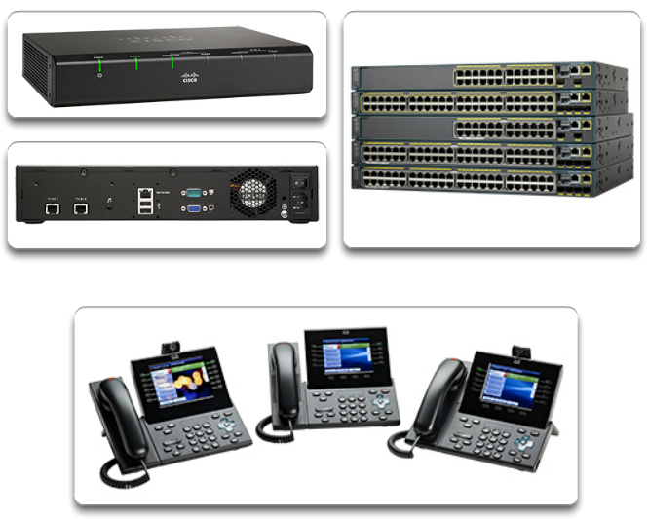
Redes convergentes Complejidad creciente de las redes
El mundo digital está cambiando.
Se debe acceder a la información desde cualquier lugar del mundo.
Las redes deben ser seguras, confiables y de alta disponibilidad.
Notes:
1.1 Diseño de LAN
1.1.1 Redes convergentes
1.1.1.1 Complejidad creciente de las redes

Slide 5
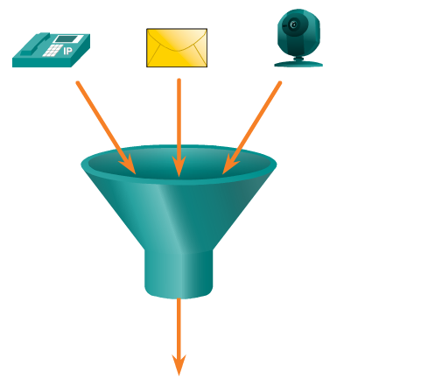
Redes convergentes Elementos de una red convergente
La colaboración es un requisito.
Para admitir la colaboración, las redes emplean soluciones convergentes.
Servicios de datos, como los sistemas de voz, los teléfonos IP, los gateways de voz, la compatibilidad con video y las videoconferencias.
El control de llamadas, la mensajería de voz, la movilidad y el contestador automático también son funciones comunes.
Notes:
1.1 Diseño de LAN
1.1.1 Redes convergentes
1.1.1.2 Elementos de una red convergente

Slide 6
Redes convergentes Elementos de una red convergente
Las ventajas de las redes convergentes incluyen lo siguiente:
Varios tipos de tráfico y una sola red para administrar
Ahorros sustanciales en instalación, y la administración de redes de voz, video y datos independientes
Integra la administración de TI
Notes:
1.1 Diseño de LAN
1.1.1 Redes convergentes
1.1.1.2 Elementos de una red convergente

Slide 7
Redes convergentes Redes conmutadas sin fronteras
Cisco Borderless Network es una arquitectura de red que permite que las organizaciones se conecten con cualquier persona, en cualquier lugar, en cualquier momento y en cualquier dispositivo de forma segura, confiable y sin inconvenientes.
Está diseñada para enfrentar los desafíos comerciales y de TI, como la admisión de redes convergentes y el cambio de los patrones de trabajo.
Notes:
1.1 Diseño de LAN
1.1.1 Redes convergentes
1.1.1.3 Redes conmutadas sin fronteras

Slide 8
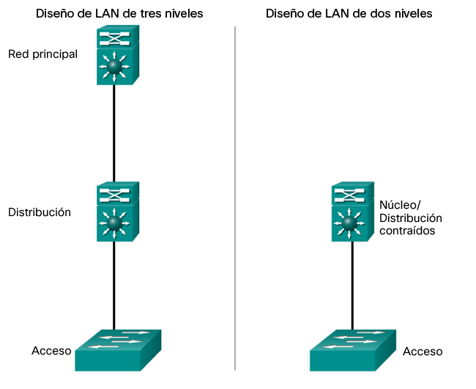
Redes convergentes Jerarquía en las redes conmutadas sin fronteras
Las pautas de diseño de las redes conmutadas sin fronteras se basan en los siguientes principios:
Jerárquico
Modularidad
Capacidad de recuperación
Flexibilidad
Notes:
1.1 Diseño de LAN
1.1.1 Redes convergentes
1.1.1.4 Jerarquía en las redes conmutadas sin fronteras

Slide 9
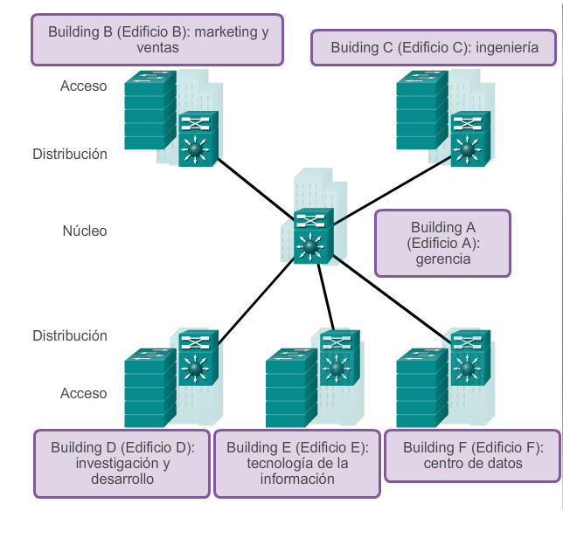
Redes convergentes Núcleo, distribución y acceso
Notes:
1.1 Diseño de LAN
1.1.1 Redes convergentes
1.1.1.5 Núcleo, distribución y acceso

Slide 10
Redes conmutadas Función de las redes conmutadas
La función de las redes conmutadas evolucionó.
Las LAN conmutadas brindan más flexibilidad y administración de tráfico.
También admite características como calidad de servicio, seguridad adicional, compatibilidad con la tecnología inalámbrica, compatibilidad con la telefonía IP y servicios de movilidad.
Notes:
1.1 Diseño de LAN
1.1.2 Redes conmutadas
1.1.2.1 Función de las redes conmutadas

Slide 11
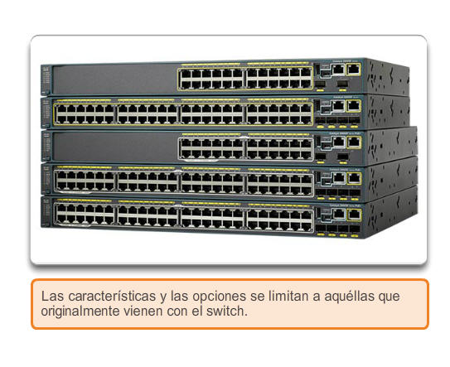
Redes conmutadas Factor de forma
Fijo
Notes:
1.1 Diseño de LAN
1.1.2 Redes conmutadas
1.1.2.2 Factor de forma

Slide 12
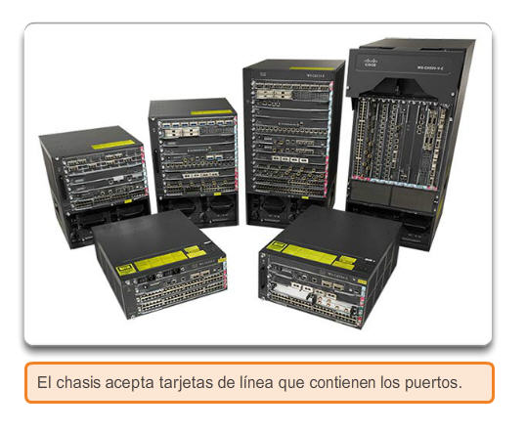
Redes conmutadas Factor de forma
Modulares
Notes:
1.1 Diseño de LAN
1.1.2 Redes conmutadas
1.1.2.2 Factor de forma

Slide 13
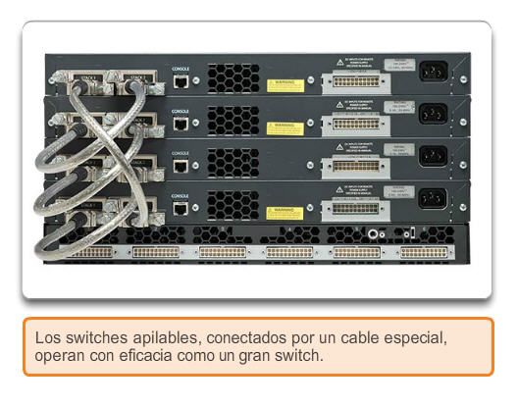
Redes conmutadas Factor de forma
Apilable
Notes:
1.1 Diseño de LAN
1.1.2 Redes conmutadas
1.1.2.2 Factor de forma

Slide 14
Reenvío de tramas Switching como concepto general
Un switch toma una decisión sobre la base del puerto de entrada y de destino.
Los switches LAN mantienen una tabla que usan para determinar cómo reenviar el tráfico a través del switch.
Los switches LAN Cisco reenvían tramas de Ethernet según la dirección MAC de destino de las tramas.
Notes:
1.2 El entorno conmutado
1.2.1 Reenvío de tramas
1.2.1.1 Switching como concepto general en tecnología de redes y telecomunicaciones

Slide 15
Reenvío de tramas Completado dinámico de la tabla de direcciones MAC de un switch
Para transmitir una trama, el switch primero debe descubrir qué dispositivos existen en cada puerto.
Crea una tabla denominada “tabla de direcciones MAC” o “tabla de memoria de contenido direccionable” (CAM).
El dispositivo <-> puerto de asignación se almacena en la tabla CAM.
CAM es un tipo de memoria especial que se usa en las aplicaciones de búsqueda de alta velocidad.
La información en la tabla de direcciones MAC se utiliza para enviar tramas.
Cuando el switch recibe una trama entrante con una dirección MAC que no figura en la tabla CAM, satura todos los puertos con la trama, excepto el puerto por el que se la recibió.
Notes:
1.2 El entorno conmutado
1.2.1 Reenvío de tramas
1.2.1.2 Completado dinámico de la tabla de direcciones MAC de un switch

Slide 16
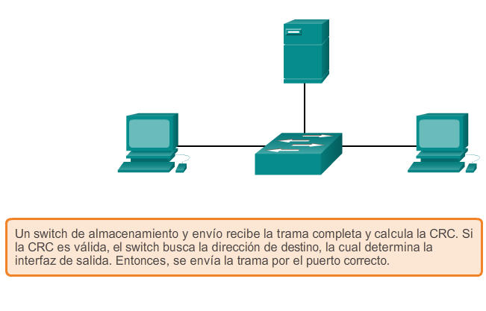
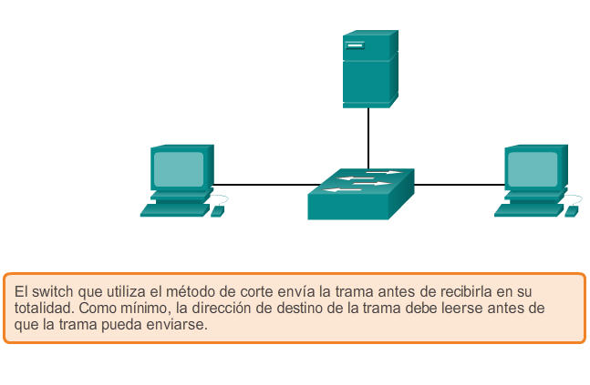
Reenvío de tramas Métodos de reenvío de un switch
Notes:
1.2 El entorno conmutado
1.2.1 Reenvío de tramas
1.2.1.3 Métodos de reenvío de un switch

Slide 17
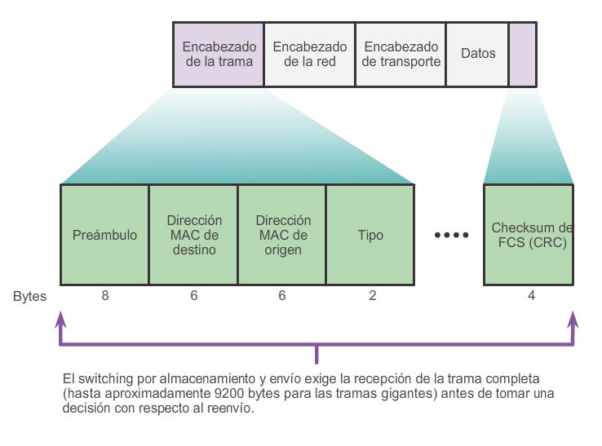
Reenvío de tramas Switching por almacenamiento y envío
El switching por almacenamiento y envío permite que el switch haga lo siguiente:
Verificar si hay errores
(mediante la verificación de FCS)
Realizar el almacenamiento en
búfer automático
Hacer un reenvío más lento
Notes:
1.2 El entorno conmutado
1.2.1 Reenvío de tramas
1.2.1.4 Switching por almacenamiento y envío

Slide 18
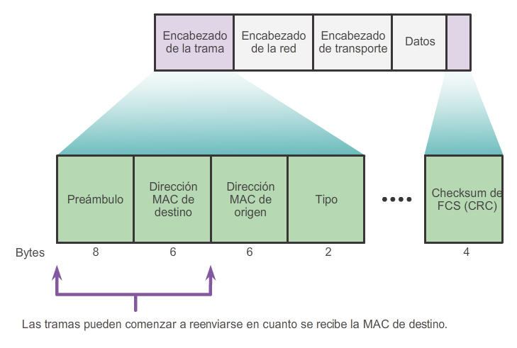
Reenvío de tramas Switching por método de corte
El método de corte permite que el switch comience a reenviar en 10 microsegundos aproximadamente.
No es necesaria la verificación de FCS.
No se produce el almacenamiento en búfer automático.
Notes:
1.2 El entorno conmutado
1.2.1 Reenvío de tramas
1.2.1.5 Switching por método de corte

Slide 19
Dominios de switching Dominios de colisiones
El dominio de colisiones es el segmento donde los dispositivos deben competir para comunicarse.
Todos los puertos de un hub pertenecen al mismo dominio de colisiones.
Cada puerto de switch es un dominio de colisiones en sí mismo.
El switch divide el segmento en dominios de colisiones más pequeños, lo que facilita la competencia del dispositivo.
Notes:
1.2 El entorno conmutado
1.2.2 Dominios de switching
1.2.2.1 Dominios de colisiones

Slide 20
Dominios de switching Dominios de difusión
El dominio de difusión es la distancia de la red a la que se puede escuchar una trama de difusión.
Los switches reenvían tramas de difusión a todos los puertos. Por lo tanto, los switches no dividen los dominios de difusión.
Todos los puertos de un switch (con su configuración predeterminada) pertenecen al mismo dominio de difusión.
Si hay dos o más switches conectados, las difusiones se reenvían a todos los puertos de todos los switches (excepto al puerto que recibió originalmente la difusión).
Notes:
1.2 El entorno conmutado
1.2.2 Dominios de switching
1.2.2.2 Dominios de difusión

Slide 21
Dominios de switching Alivio de la congestión en la red
Los switches ayudan a aliviar la congestión en la red de la siguiente manera:
Facilitan la segmentación de una LAN en dominios de colisiones independientes.
Brindan una comunicación full-duplex entre los dispositivos.
Aprovechan su alta densidad de puertos.
Almacenan en búfer tramas grandes.
Emplean puertos de alta velocidad.
Aprovechan su proceso interno rápido de switching.
Tienen un bajo costo por puerto.
Notes:
1.2 El entorno conmutado
1.2.2 Dominios de switching
1.2.2.4 Alivio de la congestión en la red

Slide 22
Capítulo 1: Resumen
En este capítulo, se mostró que la tendencia en redes es la convergencia mediante un único conjunto de cables y de dispositivos para administrar la transmisión de voz, de video y de datos.
Además, hubo un cambio notable en el modo en el que las empresas realizan sus actividades.
No hay restricciones de oficinas físicas o de limitaciones geográficas. Los recursos ahora deben estar disponibles sin inconvenientes en cualquier momento y lugar.
La arquitectura Cisco Borderless Network permite que distintos elementos, desde switches de acceso hasta puntos de acceso inalámbrico, funcionen conjuntamente y permitan a los usuarios acceder a los recursos en cualquier momento y desde cualquier lugar.
Notes:
Capítulo 1: Resumen

Slide 23
Capítulo 1: Resumen
El modelo tradicional de diseño jerárquico de tres capas divide a la red en las capas de núcleo, de distribución y de acceso, y permite que cada parte de la red esté optimizada para una funcionalidad específica.
Proporciona modularidad, resistencia y flexibilidad, lo cual sienta una base que permite que los diseñadores de red superpongan funciones de seguridad, movilidad y comunicación unificada.
Los switches usan switching por almacenamiento y envío o por método de corte.
Cada puerto de un switch constituye un dominio de colisiones independiente que permite la comunicación full-duplex a velocidades extremadamente altas.
Notes:
Capítulo 1: Resumen

Slide 24
Capítulo 1: Resumen
Los puertos del switch no bloquean las difusiones, y la conexión de switches entre sí puede ampliar el tamaño del dominio de difusión, lo que generalmente provoca un deterioro del rendimiento de la red.
Notes:
Capítulo 1: Resumen

Slide 25


